Slide 1
Открытый урок
по технологии в 6 классе

Slide 2
Ответы к тесту
1.Дерево
2.Древесина
3.Лесоматериалы
4.Верстак.
5.Пороки

Slide 3
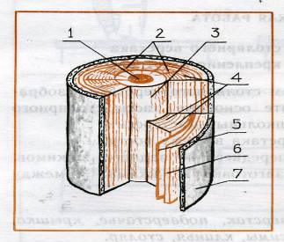

Slide 4
Береза, сосна, осина, дуб, ель, ольха, кедр, липа, пихта

Slide 5
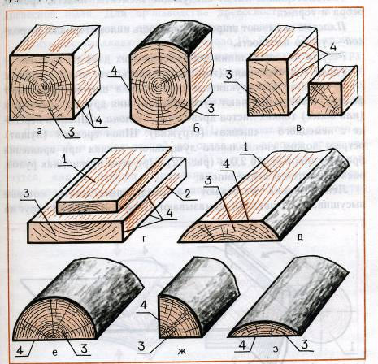

Slide 6
Сегодня на уроке технологии я хочу
изучить …
узнать …
научиться…

Slide 7
Ребус 2
Ребус 1

Slide 8
Физические свойства – внешние свойства древесины.
Механические свойства – свойства, которые характеризуют способность древесины сопротивляться воздействию внешних сил.

Slide 9
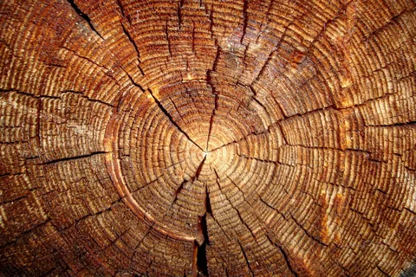
Текстура – это рисунок поверхности разреза древесины.
Вязкость – это свойство древесины поглощать энергию при ударе.

Slide 10
Верно/неверно.
Цвет зависит от породы, возраста и условий произрастания дерева.
Текстура определяет декоративную ценность древесины.
Наиболее сильным запахом обладают лиственные породы.
Влажная древесина прочнее, чем сухая.
С увеличением влажности твердость древесины уменьшается.
Вязкость древесины лиственных пород выше, чем у хвойных.
С увеличением влажности упругость древесины увеличивается.

